Slide 1
如何编写main（）函数
…/Basic/exampleB1/main( ) 函数

Slide 2
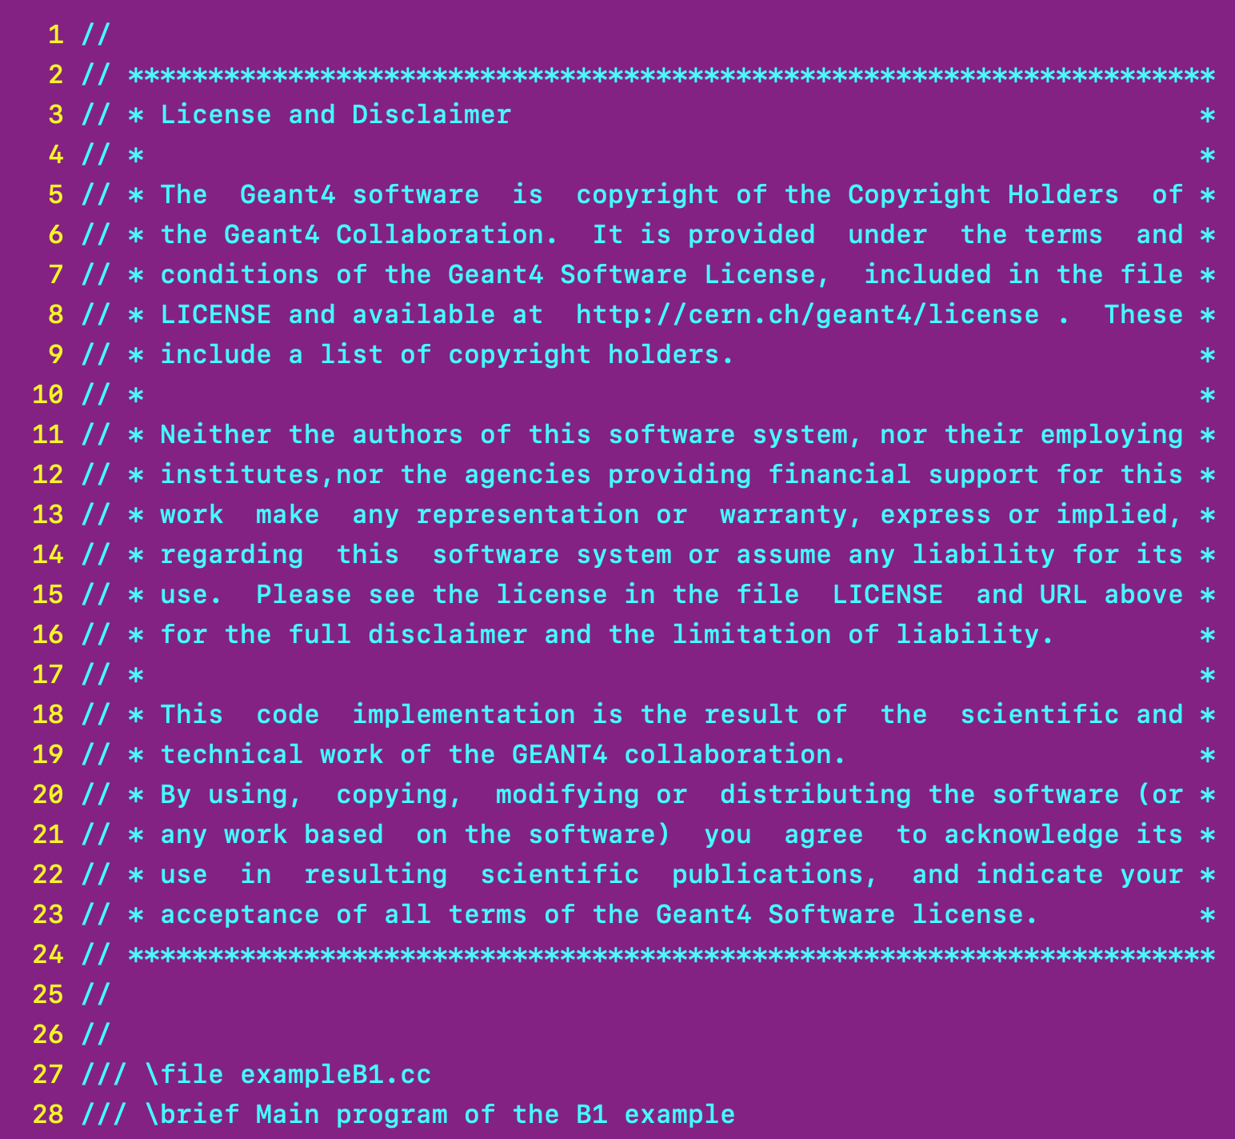
许可证与免责声明，不需要关心

Slide 3
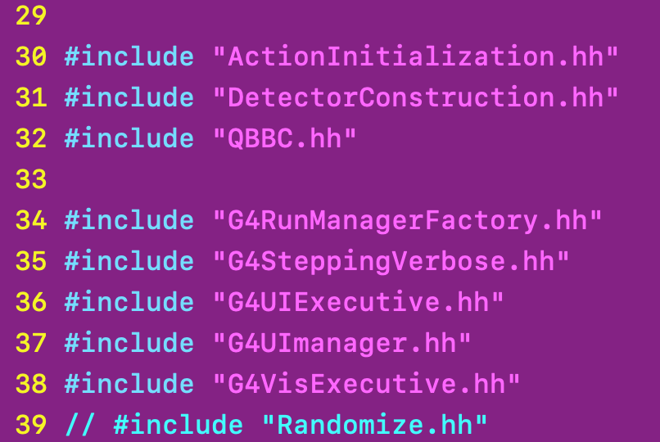
头文件
（A）用户自定义的 Geant4 类
（B）Geant4 官方提供的物理列表
（C）Geant4 内部框架类
以A的类为例，简要介绍

Slide 4
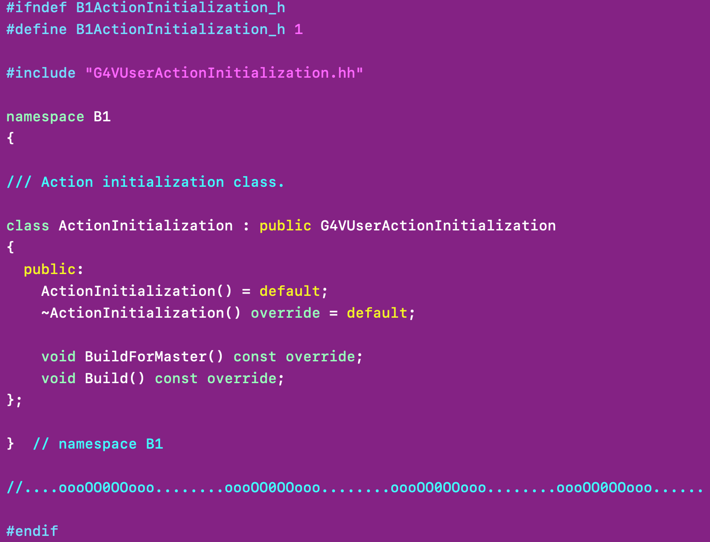
（A）用户自定义的 Geant4 类ActionInitialization.hh
防止文件被重复包含，否则会产生“重复定义”错误。#ifndef → 如果未定义宏; #define → 定义宏; 文件末尾 #endif 匹配结束
定义一个名为 ActionInitialization 的类，并且 继承 Geant4 的用户动作初始化基类
构造函数：不写具体的初始化逻辑，编译器创建一个“空的构造函数”
析构函数：清理资源，释放内存
定义了两个函数：
Const：表明函数内部，不能给类的成员变量赋值
Override：保证此函数正确覆盖父类虚函数

Slide 5
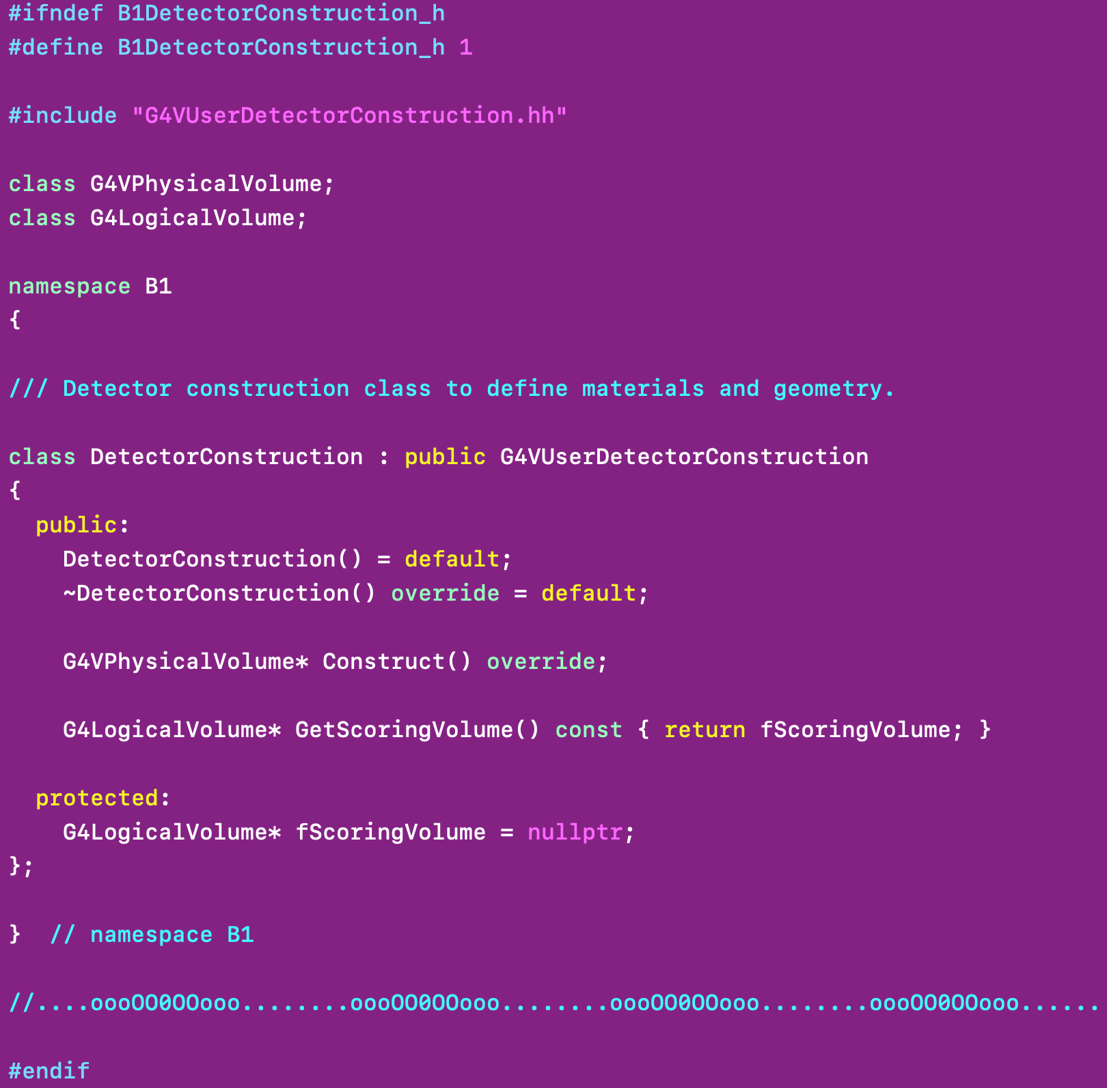
（A）用户自定义的 Geant4 类 DetectorConstruction.hh
前置声明：告诉编译器这两个类存在，因为下面只声明了指针，include头文件没必要
定义了三个函数：
核心虚函数Construct()，具体实现在.cc
计分体积
逻辑体积指针：判断粒子是否进入volume

Slide 6
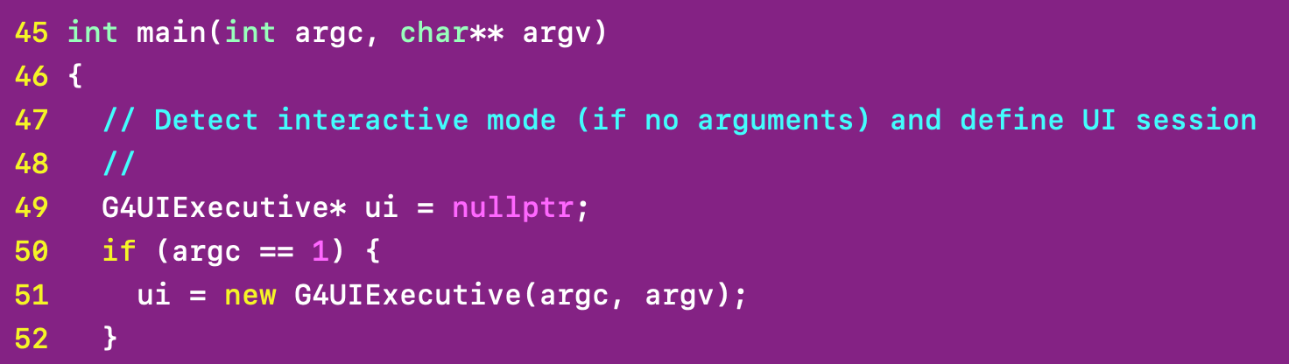
Main函数开始
当没有传入宏文件时（argc=1） → 启动可视化交互 UI。
当传入一个宏文件时（如 ./exampleB1 run.mac ）→ 批处理，不创建 UI。
argc = Argument Count（参数数量）
argc=1
argc=4
argv = Argument Vector（参数列表）
argv[0] = "./exampleB1"
argv[1] = ”run1.mac"
argv[2] = ”->”
argv[3] = input.txt”

Slide 7
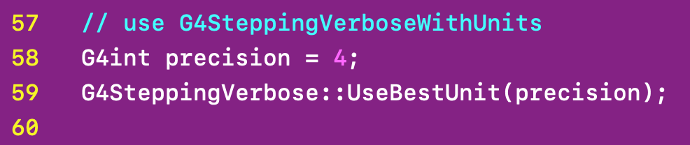

步长输出格式设置
G4int 是 Geant4 自己定义的整数类型，实际上就是 C++ 的 int
在 Geant4 源码中（例如 globals.hh 文件），有：
UseBestUnit() 是 Geant4 的输出格式工具，用于在 stepping verbose 输出中使用最佳单位（自动选择 m/cm/mm 之类）。
4表示：使用 4 位小数（或 4 个有效位）的显示精度。
typedef int G4int;
G4int ≡ int

Slide 8
Geant4 类型 | 实际意义
G4int | int
G4double | double
G4float | float
G4bool | bool
G4String | std::string
G4long | long

Slide 9
RunManager 创建
G4RunManager 是 Geant4 最核心的“调度器”。
它负责：
初始化 DetectorConstruction
初始化 PhysicsList
初始化 ActionInitialization
建立几何
控制每个 event 的运行
控制每个 track 的追踪
控制每个 step 的执行

Slide 10
RunManager 创建
auto runManager = G4RunManagerFactory::CreateRunManager(G4RunManagerType::Default);
G4RunManagerFactory::CreateRunManager是一个 工厂函数
用于根据不同的 CPU/线程模式创建合适的 runManager。
G4RunManagerType::Default的含义为
RunManagerType | 工作方式
SerialOnly | 单线程（串行）
MT | 多线程（multi-threading）
Default | 自动选择：如果 Geant4 以多线程编译 → 用 MT，否则用 Serial
auto runManager的优点：编译器会根据返回的对象，自动推断 runManager 的类型
如果是单线程 → G4RunManager*
如果是多线程 → G4MTRunManager*
旧写法：G4RunManager* runManager = new G4RunManager();（强制单线程，不支持多线程）

Slide 11
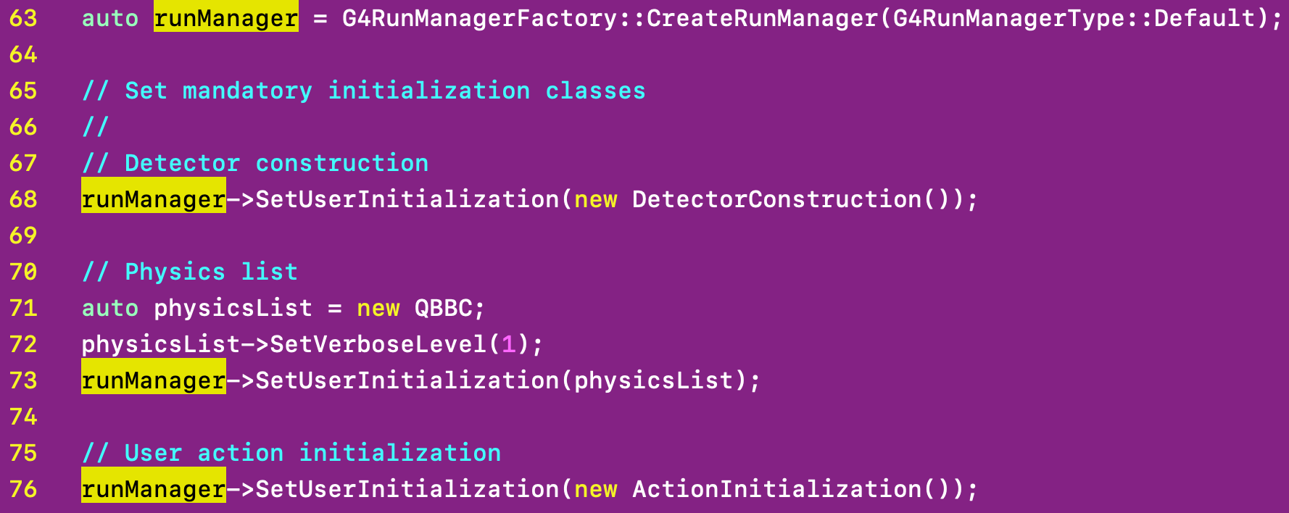
RunManager 注册几何、物理列表、用户动作
含义：告诉 runManager，几何结构由 DetectorConstruction 这个类来定义。
SetUserInitialization（）函数是来自 类G4RunManager ，用于初始化模块
运行步骤：
① runManager 接收到 DetectorConstruction
② 后面 runManager->Initialize() 时调用：DetectorConstruction::Construct()
也就是你在 DetectorConstruction.cc 里写的几何构造代码。
③ Construct() 被执行：全部 solid 建立…

Slide 12
RunManager 注册几何、物理列表、用户动作
QBBC 是 Geant4 提供的一种 标准参考物理列表（Physics List）。
包含：
电磁物理 EM Physics、强相互作用（hadronic）、衰变（decay）
中子过程、低能核反应、屏蔽模型等等
71: 创建了一个 QBBC 对象用来告诉 Geant4 应该使用哪些物理过程

Slide 13
physicsList->SetVerboseLevel(1);
设定物理过程模型的“输出等级”。
VerboseLevel = 冗余输出等级（控制屏幕打印多少信息）
verbose 等级 | 意义
0 | 不输出过程信息（最干净）
1 | 输出基本信息（常用）
2 | 输出详细过程
3+ | 极为详细（调试用）

Slide 14
为什么可以把 physicsList（QBBC）直接传给 SetUserInitialization？
PhysicsList（QBBC）告诉 runManager，以便进行初始化
因为继承关系：父类指针（G4VUserPhysicsList*）可以指向子类（QBBC）。
G4VUserPhysicsList
↑
G4VModularPhysicsList
↑
QBBC

Slide 15
RunManager 注册几何、物理列表、用户动作
使用 ActionInitialization 这个类来定义所有“用户动作（User Actions）”。
Geant4 运行时会调用：ActionInitialization::Build()
也就是在ActionInitialization.cc中构建的代码

Slide 16
需要初始化的用户动作
Action | 作用
PrimaryGeneratorAction | 粒子源（发射粒子）
RunAction | 每个 run 开始/结束做什么
EventAction | 每个 event 开始/结束做什么
SteppingAction | 每一步 step 要做什么（如能量沉积、打分）
TrackingAction | 粒子跟踪开始/结束
StackingAction | 控制次级粒子加入 stack

Slide 17
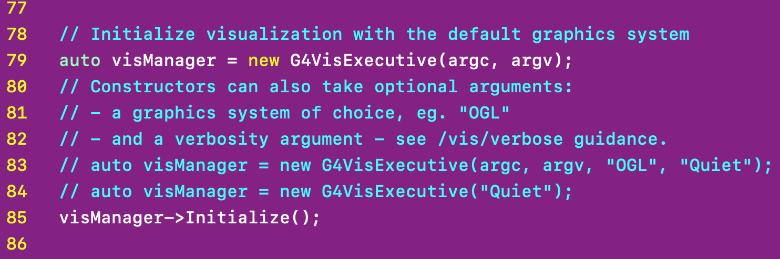

初始化—— 可视化系统
G4VisExecutive 是 Geant4 可视化系统的总管理器
——启用 Geant4 的图形系统，比如 OpenGL、VRML、RayTracer、DAWN 等
传入 argc 和 argv：让可视化系统也可以处理命令行参数；比如

Slide 18

Verbose 字符串 | 含义
"Quiet" | 几乎不打印任何可视化信息
"Normal" | 默认输出
"Verbose" | 更多调试信息
"All" | 非常详细（一般不需要）

Slide 19
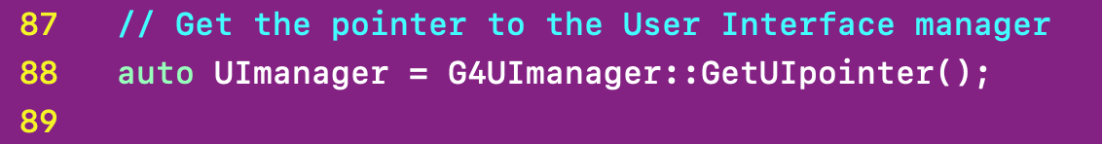
获取 UI 管理器
含义：
获取 Geant4 全局唯一的用户界面管理器，将其赋值给 UImanager 变量
允许在 main() 中用代码执行 Geant4 命令
之后的所有宏命令（ApplyCommand）都通过它执行
是 UI 和宏系统的核心入口
auto 自动推导类型（G4UImanager*）

Slide 20
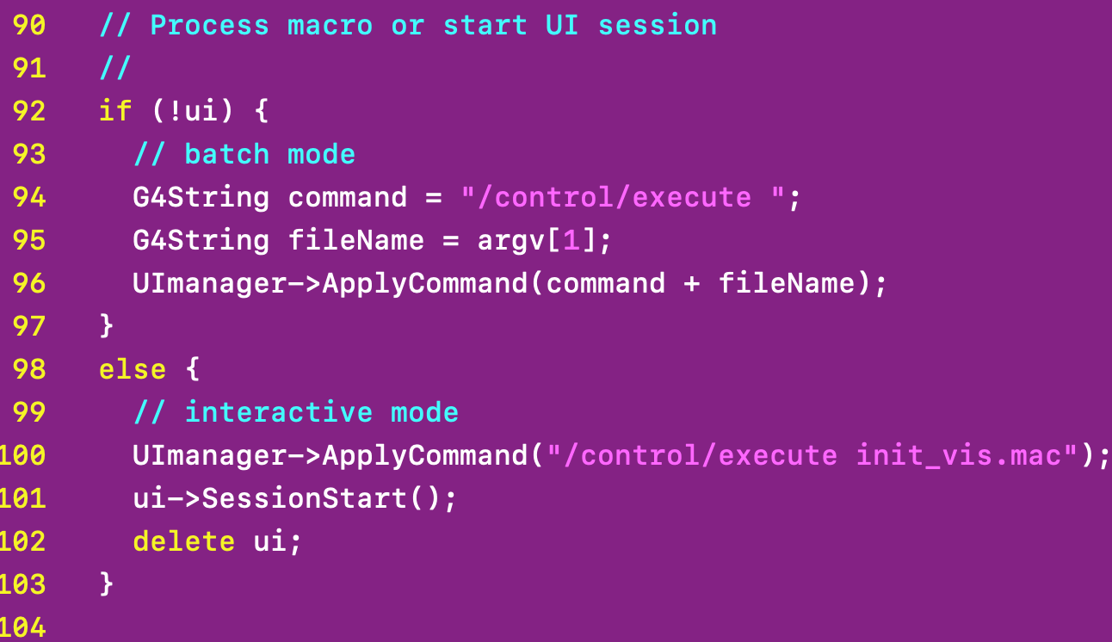
交互/批处理模式分支
批处理模式
交互模式

Slide 21
交互/批处理模式分支
批处理模式 （argc > 1）
定义命令字符串：/control/execute
把你输入的宏文件名取出来：→ argv[1] = "example.mac"
拼成一个完整命令：/control/execute example.mac
让 Geant4 执行它：

Slide 22
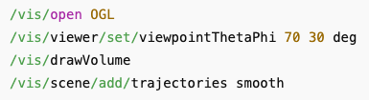

交互/批处理模式分支
交互模式
启动 UI 交互会话
文件通常包含：
打开 OpenGL
设置视角
绘制世界体积
开启轨迹显示
交互结束后程序执行到这里，清理 UI 对象。

Slide 23
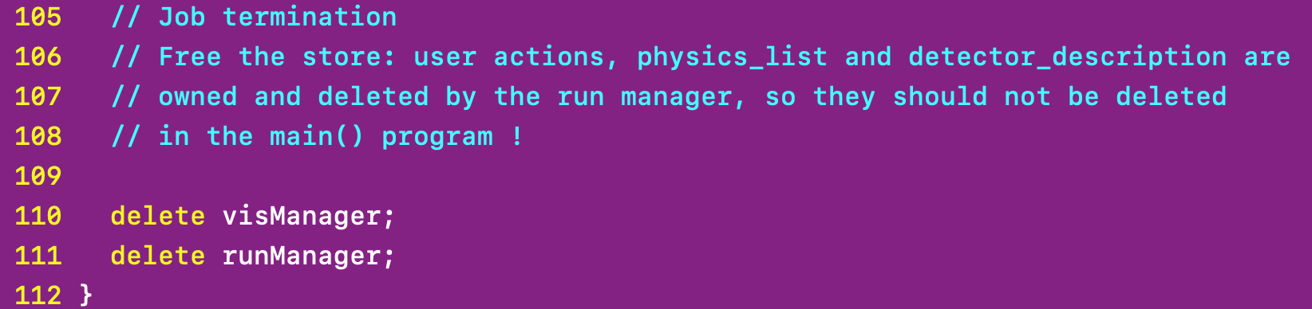
main函数执行完毕，清理内存
visManager 必须手动释放。
runManager 会自动删除用户注册的类（Detector、Physics、Action）。

Slide 24

注意
main() 只把用户动作的“入口”注册给 Geant4，具体实现分布在各自的 .cc 文件中
main.cc
↓ 注册
RunManager
↓ 调用
DetectorConstruction.cc
↓ 调用
ActionInitialization.cc
↓ 创建
PrimaryGeneratorAction.cc
RunAction.cc
EventAction.cc
SteppingAction.cc
注意：物理过程是官方提供，不需要自己编写.cc文件

Slide 25
课堂作业
熟悉/basic/B1/exampleB1.cc 的 main 函数，并梳理例题的运行逻辑
小组互相讨论

Slide 26
BackUp

Slide 27
宏文件：以.mac结尾的文件
这里没有 C++ 代码，但可以通过命令告诉 Geant4：
粒子是什么
能量是多少
方向从哪里来
发射次数

Slide 28
粒子源有两种设置方式
粒子源方式 | 指令前缀 | 使用范围
G4ParticleGun | /gun/... | 简单粒子源
G4GeneralParticleSource (GPS) | /gps/... | 复杂粒子源（能量光谱、角分布、面积源等）
/gun/particle gamma
/gun/energy 1 MeV
/gun/position 0 0 -10 cm
/gun/direction 0 0 1
/gps/particle proton
/gps/energy 50 MeV
/gps/pos/type Plane
/gps/pos/shape Circle
/gps/pos/radius 5 cm
/gps/direction 0 0 -1
GPS 的功能更丰富：
面源、体源
能量谱
角分布
随机位置

Slide 29
Geant4 模块化架构
介绍

Slide 30
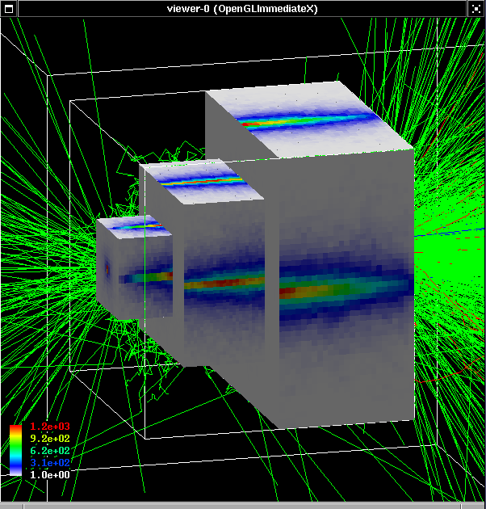
Geant4使用的几个重要方面
整体框架
几何
初始粒子
物质
可视化
运行
物理模型
用户干预
粒子输运

Slide 31
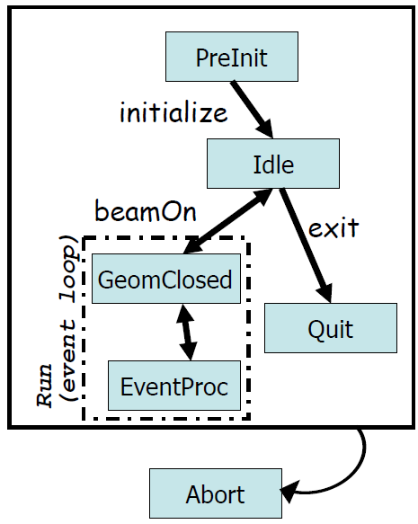
整体框架
PreInit – 材料，几何，粒子，物理过程
Idel – 可以开始
GeomClosed – 几何关闭
EventProc – 事例循环
Quit – 正常退出
Abort – 异常中断

Slide 32
Run, Event, Track, Step
Geant4继承了加速器实验概念
Run来自于加速器实验的概念，指束流打开，采集一段时间的数据
对于对撞机物理，或打固定靶实验，截面足够小，或电子学足够快，基本保证每次电子学得到触发信号，只能够采集到一次对撞，称为Event
对撞后生成许多新粒子，每个粒子可以是一根径迹，称为Track
Step为Track上的步，可以认为是一个粒子的两次相互作用之间一段距离
Run和Event的概念在现代有些模糊，例如一个暗物质实验，没有打开束流的概念，或者中微子实验，经常有延迟信号，并和各种本底在时间上交叠，Event的概念也不清晰。

Slide 33
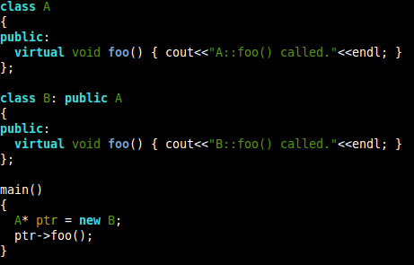
C++语法，虚函数
虚函数是C++中用于实现多态(polymorphism)的机制
翻译一：通过基类访问派生类定义的函数
翻译二： 我用来规范派生类的行为，实际上就是所谓的“接口”。告诉使用者，我的派生类都会有这个函数。
会发现输出是B::foo() called.

Slide 34
最基本的主函数（N01）
例子N01课程附件
下午一起来读
#include "G4RunManager.hh"
#include "G4UImanager.hh"
#include "ExN01DetectorConstruction.hh"
#include "ExN01PhysicsList.hh"
#include "ExN01PrimaryGeneratorAction.hh"
int main()
{
G4RunManager* runManager = new G4RunManager;
G4VUserDetectorConstruction* detector = new ExN01DetectorConstruction;
runManager->SetUserInitialization(detector);
G4VUserPhysicsList* physics = new ExN01PhysicsList;
runManager->SetUserInitialization(physics);
G4VUserPrimaryGeneratorAction* gen_action = new ExN01PrimaryGeneratorAction;
runManager->SetUserAction(gen_action);
//.....接下页
问题. 这个过程是不是和你想象的是一致的？是不是和你的直觉是一致的？这个过程还缺少什么？
// 1. 构造默认的运行管理器(强制)
// 2. 初始化探测器模型(强制)
// 3. 初始化物理模型(强制)
// 4. 设置起始粒子(强制)

Slide 35
最基本的主函数(N01)
例子N01课程附件
下午一起来读
//接上页...
runManager->Initialize();
// 获取UI管理器的指针，并设置verbosities。
G4UImanager* UI = G4UImanager::GetUIpointer();
UI->ApplyCommand("/run/verbose 1");
UI->ApplyCommand("/event/verbose 1");
UI->ApplyCommand("/tracking/verbose 1");
G4int numberOfEvent = 3;
runManager->BeamOn(numberOfEvent);
delete runManager;
return 0;
}
问题. 这个过程是不是和你想象的是一致的？是不是和你的直觉是一致的？
// 5. 初始化G4 内核(强制)
// 6. 开始运行(强制)
// 7. 结束作业(强制)
// 释放内存：用户行为、物理过程以及探测器描述属于运行管理器，
// 将被运行管理器自动删除，所以不应该在主函数中删除之。
// 只需要删除运行管理器和其它动态指针即可。

Slide 36
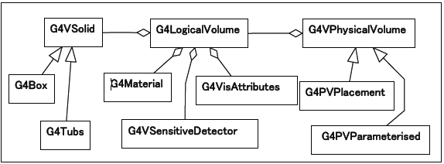
几何，物质各类的概念层次
Solid：几何，Box，Tube… Solid描述了几何的抽象概念，无绝对坐标，无物质填充，与粒子无任何关系
LogicVolume：逻辑体 逻辑体和物质，可视化属性关联，可定义为敏感探测器
PhysicalVolume：实体 可复制，旋转，参数化，被放置到绝对坐标的逻辑体

Slide 37
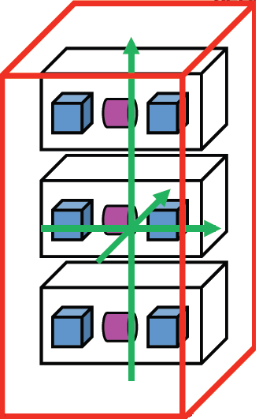
几何的层次
第一个为World，包含全部子探测器
其他的子探测器可以放在World之中
子探测器中可以继续做母探测器，放入子探测器，形成一系列包含关系
放置时声明的相对位置为相对母探测器中心，比如Box的几何中心

Slide 38
物质的声明与定义
对微观粒子来讲，分子结构及以上的尺度的结构是不敏感的
对原子该尺度以下的结构，原则上已知质子数，中子数，电子数，微观粒子和物质的相互作用已经确定
对于一些特殊物质，如等离子体，应注意定制
double density = 1.390*g/cm3;//密度
double a = 39.95*g/mole; //原子量
double z=18.; //原子序数
G4Material* lAr = new G4Material(“liquidArgon”,z,a,dentsity);
G4Element* H = new G4Element(name="Hydrogen",symbol="H" , z= 1., a);
G4Element* O = new G4Element(name="Oxygen" ,symbol="O" , z= 8., a);
density = 1.000*g/cm3;
G4Material* H2O = new G4Material(name="Water", density, ncomponents=2);
H2O->AddElement(H, natoms=2);
H2O->AddElement(O, natoms=1); //定义水，给定密度、元素种类数目、添加元素

Slide 39
最简单的几何定义例子
定义一个方形的实验厅，里面充满了氩气
G4double expHall_x = 3.0*m;
G4double expHall_y = 1.0*m;
G4double expHall_z = 1.0*m;
//Solid，指定几何形状和尺寸
G4Box* experimentalHall_box
= new G4Box(“expHall_box”,expHall_x,expHall_y,expHall_z);
//Logical，指定具体物理特性，如其中物质为Ar气
experimentalHall_log = new G4LogicalVolume(experimentalHall_box,
Ar,"expHall_log",0,0,0);
//Physical，指定放置位置以及旋转角度等
experimentalHall_phys = new G4PVPlacement(0,G4ThreeVector(),
experimentalHall_log,"expHall",0,false,0);

Slide 40
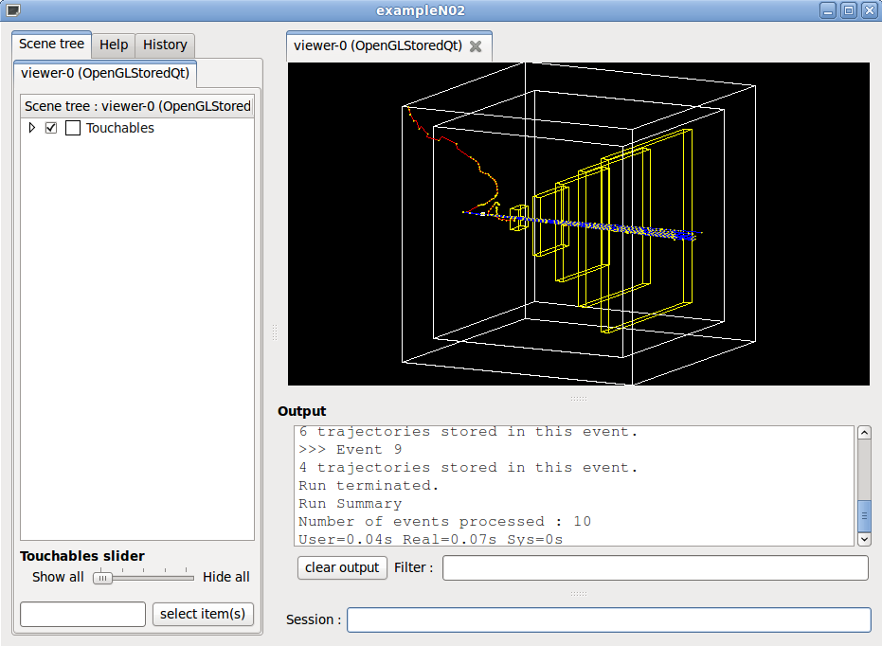
探测器显示

Slide 41
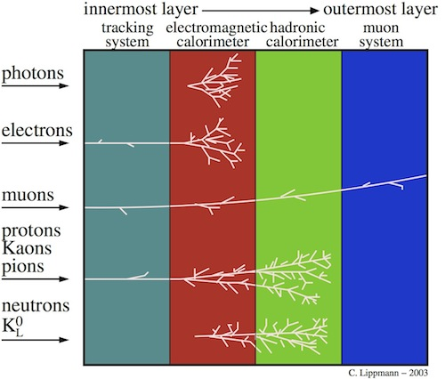
几个用户宏命令
Interactive模式 vs. Batch模式（交互式 vs. 批处理）
常用的几个命令： /vis/open OGL /vis/drawVolume /gun/particle mu+ (其他粒子，gamma，proton，e+，neutron， photon，pi） /run/beamOn 10 /gun/energy 10 GeV
虚拟实验
什么样的厚度合适？

Slide 42
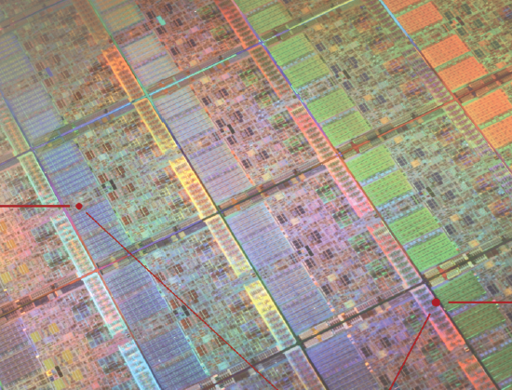
多线程
现代电脑，（个人笔记本）
经常包括多个子核，并支持多线程
多内存，32G
而如果一个Geant4作业只能使用一个线程，只能使用2G内存，显然浪费了很多的资源。
多线程是解决该问题的首选方案
在安装阶段，我们已经使用了make –j 4

Slide 43
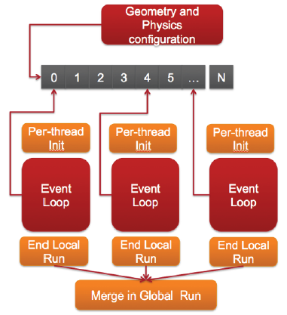
多线程的基本思路
预先准备好随机种子的序列
每个线程竞争完成全部的模拟事例
最后将生成的结果组合在一起

Slide 44
使用多线程
cmake时加入‐DGEANT4_BUILD_MULTITHREADED=ON
使用时：
/run/numberOfThreads
或者 G4MTRunManager::SetNumberOfThreads()
或者 环境变量G4FORCENUMBEROFTHREADS=… (可以用max代表系统允许的最大值）

Slide 45
多线程的问题
用户程序必须有清晰的Event概念，如需要事例混合，前后关联，则用户一定要把这些关系处理好
有一定的随机性，因为多线程的竞争能力受其他因素影响
不能保证两次运行的结果全同，所以错误也有随机性，不容易差错，由多线程引起的错误很难找到
在程序调试成熟后可以尝试使用

Slide 46
Geant4例子的运行方法
> cd path_to_exampleXYZ \ 即例子的父目录，注意替换
> mkdir exampleXYZ_build \ 与例子的目录平行
> cd exampleXYZ_build
> cmake -DGeant4_DIR=path_to_Geant4_ \ installation/lib[64]/Geant4-10.0.0/ ../exampleXYZ
\ 注意替换path_to_Geant4_installation
> make
> ./exampleXYZ

Slide 47
练习运行N01
编译
运行 将看到类似如下信息：
*********************************************************************************************************
* G4Track Information: Particle = geantino, Track ID = 1, Parent ID = 0
*********************************************************************************************************
Step# X(mm) Y(mm) Z(mm) KinE(MeV) dE(MeV) StepLeng TrackLeng NextVolume ProcName
0 -2e+03 0 0 1e+03 0 0 0 expHall initStep
1 -1.6e+03 0 40 1e+03 0 402 402 tracker Transportation
2 -400 0 160 1e+03 0 1.21e+03 1.61e+03 expHall Transportation
3 -7.27e-14 0 200 1e+03 0 402 2.01e+03 caloBlock Transportation
4 90 0 209 1e+03 0 90.4 2.1e+03 caloLayer Transportation
5 110 0 211 1e+03 0 20.1 2.12e+03 caloBlock Transportation
6 190 0 219 1e+03 0 80.4 2.2e+03 caloLayer Transportation
7 210 0 221 1e+03 0 20.1 2.22e+03 caloBlock Transportation
8 290 0 229 1e+03 0 80.4 2.3e+03 caloLayer Transportation
9 310 0 231 1e+03 0 20.1 2.32e+03 caloBlock Transportation
10 390 0 239 1e+03 0 80.4 2.4e+03 caloLayer Transportation
11 410 0 241 1e+03 0 20.1 2.42e+03 caloBlock Transportation
12 490 0 249 1e+03 0 80.4 2.5e+03 caloLayer Transportation
13 510 0 251 1e+03 0 20.1 2.52e+03 caloBlock Transportation

Slide 48
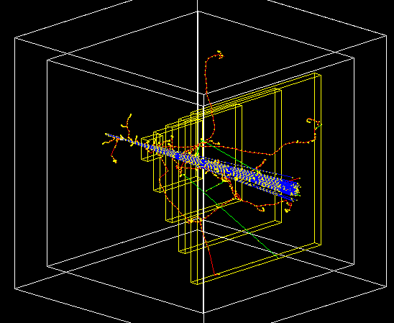
练习运行N02
编译
运行，将看到这样的结果
观察打入不同 粒子的结果： mu+，gamma proton，neutron

Slide 49
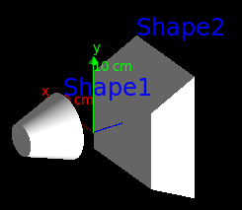
练习运行B1
编译
运行，将看到这样的结果

Slide 50
练习调整N02，B1的事例显示
角度旋转
生成postscript矢量图文件 矢量图：矢量图也称为面向对象的图像或绘图图像，是计算机图形学中用点、直线或者多边形等基于数学方程的几何图元表示图像。
矢量图形最大的优点是无论放大、缩小或旋转等不会失真。一般发表文章时必须使用矢量图。
提示，这里要去看一下各种资源，尝试自己找到帮助。

Slide 51
练习深入N01，N02例子
作业：
尝试读懂N01
略读N02和B1
目标：找到在哪里程序设定了几何形状和物质

Slide 52
重点回顾
介绍
Geant4的重要性，依赖程度
整体框架
第一个main函数
几何、材料的构造
运行实例
多线程

